Slide 1
以死者身份屬性 預測死亡人數
Notes:
老師、同學大家好，我是企碩一胡子淳，今天想跟大家探討一個很特別的題目－死亡。
雖說天下無不散之筵席，人終究免不了一死。當然若能活得精采，大家都會說：“也罷！死而無憾。”
然而，真的有辦法人人都能死而無憾嗎？來不及說再見，不想死而無憾的方法就是－免於一死！
藉由分析死者的個人檔案、死因，我想試圖找出這些看似有點相關的屬性與死亡數之間，是否會有一些規則的存在；
這也是我找這份資料作為分析的主要動機。

Slide 2
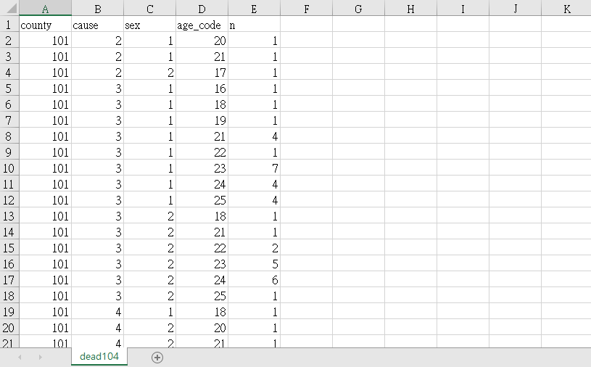
資料來源
共4106筆 Raw Data
Notes:
資源來源是政府資料開放平台提供的，整份檔案包含了從民國81年到104年，共20多年全台灣各縣市的死亡人數統計。
光是104年全台的資料就有6萬筆的紀錄，顧慮到原始data量過於龐大，這次的分析我取104年台北市各鄉鎮地區的raw data，共有4106筆紀錄。

Slide 3
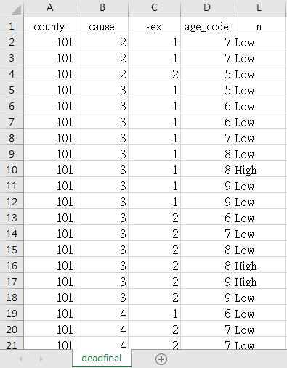
資料處理
將 age_code (年齡代碼)
從 26 種縮減為 10 種類別
將 n (死亡人數) 資料內容由
數值型轉換為高與低兩種分類
Notes:
在進行分析前，首先我將資料做簡單的修整與處理，以方便後續的操作使用與資料分析工作。
資料處理的做法包含了將過於繁多的內容分類縮減，及將要預測的死亡人數，由數值型資料轉成類別型資料。
轉換的規則是把4106筆死亡人數(n)的紀錄作平均計算，若大於等於平均數則顯示為High，反之為Low。
因其他欄位資料內容稍複雜，因此這欄的計算方式我選擇從簡分為兩類。

Slide 4
資料欄位
county | cause | sex | age_code | n
鄉鎮市區代碼 | 死亡原因 | 性別 | 年齡代碼 | 死亡數
Notes:
資料欄位的命名規則說明如上圖顯示，
county是鄉鎮市的代碼、cause是死者的死因、sex是死者的性別、age_code是檔案中年齡的代碼。
最後ｎ即為死亡人數統計。
這些資料中確切的資料範圍與內容，在下一張slider會詳細的列出與說明。

Slide 5
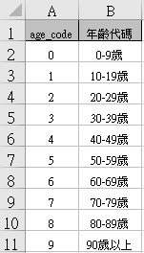
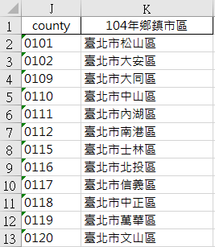
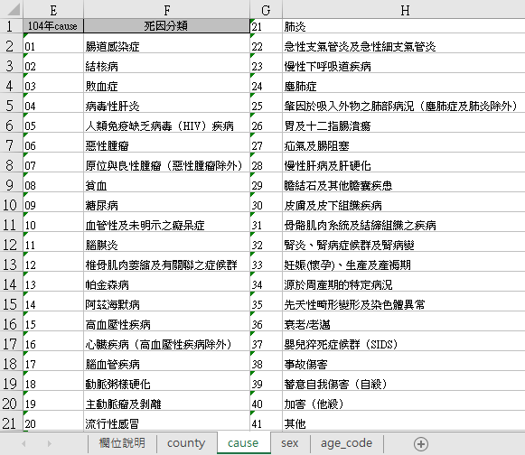

資料欄位內容
Notes:
(此頁有動畫)
分別顯示出各欄位資料整理過後的data樣貌，
county是台北市所有區的紀錄，像代碼101是松山區而102是大安區等等，
cause是死因，包含了意外身亡(車禍)或病死、慢性病造成的傷亡，
sex性別1是男2是女，
age_code則是剛剛先以10歲為一個分類，事先處理整合過的資料。

Slide 6
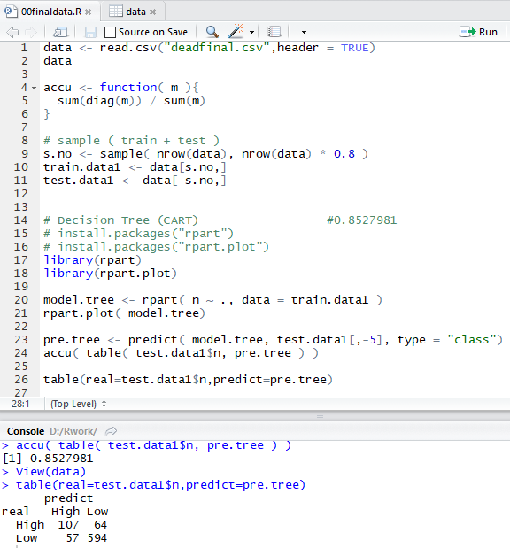
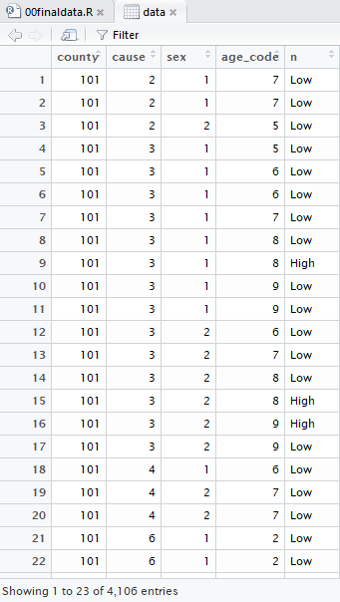
以決策樹 進行分析
以地區、死因、性別、年齡
預測死亡人數
Notes:
(此頁有動畫)
如前面一直提到的，我想以死者的身分屬性或狀態(性別/居住地等)，來預測這些欄位對死亡人數是否有影響，以及規則關係的準確度檢驗。
而預測出的資料最後也會轉換成高死亡數High或低死亡數Low。
因此利用R程式協助建構決策樹，進行後續分析的良好分類方法之一。
透過決策樹的繪製找出規則，也將用Ｒ作預測準確度，最後用table計算出在Predict與Real中High & Low的矩陣數字。

Slide 7
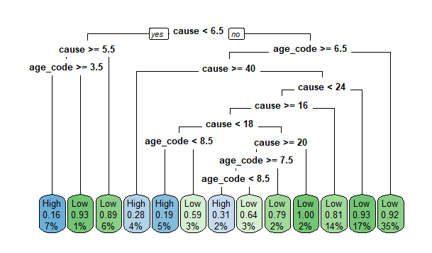
欲知 高死亡數 的規則
Notes:
(此頁有動畫)
在這個情境之中，比起大部分Low的結果，我們更關心的是出現High的狀況，並找尋他的pattern存在。
發現如圖所示，在這四個路徑條件都符合的情況下，我們可以發現發生高死亡數的四種路徑規則。
舉例來說看最左邊那條路徑，第一個規則是符合：
死因在5.5~6.5間(即為6－死於惡性腫瘤)，年齡分佈在3.5以上(即超過40歲的人)。
此外，我們也可以推斷出，比起死因與年齡因素的影響，性別與居住地相對起來較沒有出現某些特別的規則。

Slide 8
發現104年台北市高死亡數Pattern
(1) 超過40歲，死於惡性腫瘤 ( cause=5.5~6.5 , age>=3.5 ) 。
(2) 超過70歲，死於他殺或其他原因 ( cause>=40 , age>=6.5 ) 。
(3) 70~89歲，死於心臟或腦血管疾病 ( 18>cause>=16 , 8.5>age>=6.5 ) 。
(4) 80~89歲，死於流感、肺炎、支氣管炎或呼吸道疾病 ( 24>cause>=20 , 8.5>age>=7.5 ) 。
(5) 比起死因與年齡因素的影響，性別與居住地相對起來較沒有出現某些特別規則。
Notes:
Pattern
(1) 超過40歲，死於惡性腫瘤 ( cause=5.5~6.5 , age>=3.5 ) 。
(2) 超過70歲，死於他殺或其他原因 ( cause>=40 , age>=6.5 ) 。
(3) 70~89歲，死於心臟或腦血管疾病 ( 18>cause>=16 , 8.5>age>=6.5 ) 。
(4) 80~89歲，死於流感、肺炎、支氣管炎或呼吸道疾病 ( 24>cause>=20 , 8.5>age>=7.5 ) 。
(5) 比起死因與年齡因素的影響，性別與居住地相對起來較沒有出現某些特別規則。

Slide 9
預測準確率：85.28%
 |  | Predict
 |  | High | Low
Real | High | 107 | 64
 | Low | 57 | 594
Notes:
此模型的準確率達到85.28% (=0.8527981)！
並且列出table計算出在Predict與Real中High & Low的矩陣數字作為參考。

